Slide 1


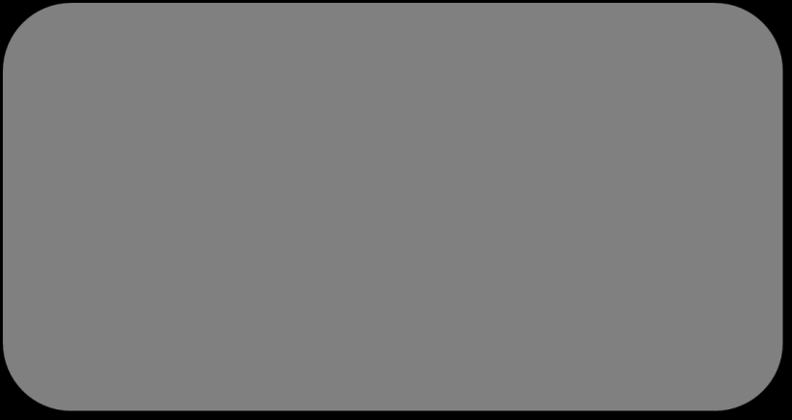
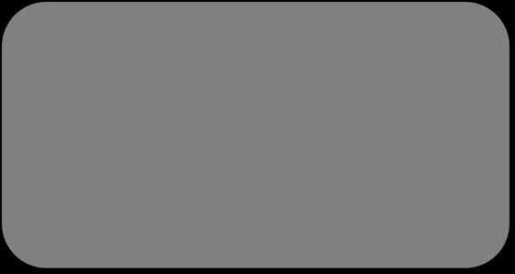


Il progetto
“Il Sole in Classe”
si rivolge principalmente agli studenti delle scuole elementari e scuole medie.
ANTER ha scelto i più piccoli perché rappresentano le generazioni future, i semi da cui nasceranno gli alberi e le piante del domani.
In questa ottica è stato creato un percorso ludico-didattico basato sul gioco e sulla semplicità dei contenuti formativi.
È richiesta un’attiva partecipazione delle classi e degli insegnanti, con attività di gruppo diretta a
promuovere il confronto, la cooperazione e la capacità di sviluppare idee e progetti per salvaguardare il nostro habitat.
E’ lieta di presentare il progetto educativo
«Il Sole in Classe»
DAL 20 AL 24 NOVEMBRE 2023
I.C. E.DE FILIPPO
SANT’EGIDIO DEL MONTE ALBINO
PLESSI CAPOLUOGO-SAN LORENZO
CORBARA-ORTA LORETO
CON LA PARTECIPAZIONE DELLE CLASSI
III-IV-V PRIMARIA e I-II-III SECONDARIA I° GRADO
D.S. DOTT ANGELO DE MAIO
Con la partecipazione
Dell’Ambasciatore
ANTER
FRANCESCA LIGUORI
Alla presenza
del DIRIGENTE
e
degli Insegnanti
www.anteritalia.org
0574 34805

